Slide 1
RNA-seq analysis
Maj 2020

Slide 2
Transcriptomics
Recap

Slide 3
Processes
Central dogma:
Transcription (DNA to RNA)
mRNA maturation (splicing and polyadenylation)
Translation (RNA to amino acids)
Rate(s) and genes involved are different for different cells
Notes:
Podseticemo se centralne dogme molekularne biologije koja kaze da se informacija sa molekula DNK prenosi na molekul RNK procesom koji se zove transkripcija. RNK molekuli koji nose informaciju za sintezu proteina, informacione RNK (mRNA) podlezu procesu splajsovanja i poliadenilacije (pogledati prethodno predavanje). U procesu translacije, informacija sa zrele mRNA se prevodi u sekvencu amino kiselina.
Razliciti tipovi celija iako imaju isti DNK proizvode razlicite mRNA tj. u njima se sintetisu razliciti proteini.

Slide 4
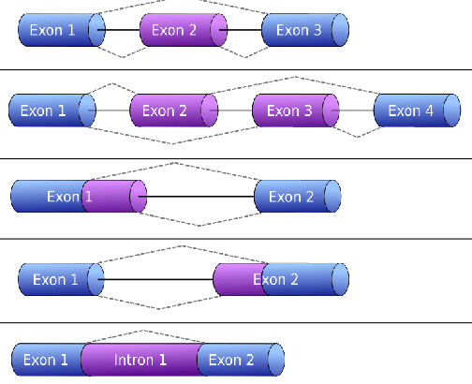
Terms
Transcripts: All RNAs that are transcribed from DNA
mRNA: Protein-coding transcripts
Isoforms: Different transcripts from same gene
Notes:
Transkripti - svi molekuli RNK koji se prepisuju sa DNK molekula.
mRNA/informaciona RNK - transkripti koji nose informaciju za sintezu proteina.
Izoforme - transkripti koji poticu sa istog gena (regiona na DNK), nastali procesom alternativnog splajsovanja.

Slide 5
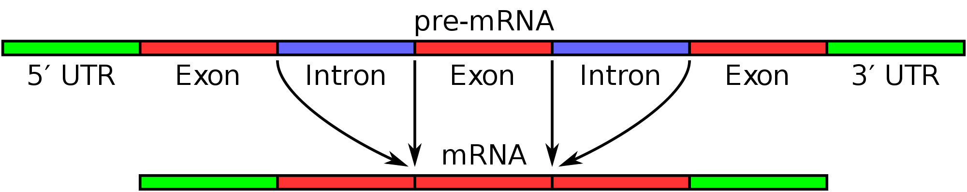
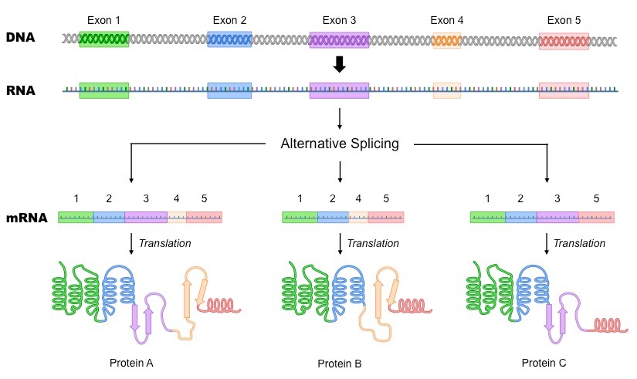
Notes:
mRNA kada se prepise sa molekula DNK sadzi kodirajuce regione egzone (obojeni crveno) i nekodirajuce regione introne (obojeni plavo). U procesu splajsovanja dolazi do iskrajanja introna iz zrelog molekula mRNA. Procesom alternativnog splajsovanja moguce je na razlicite nacine kombinovati egzone koji poticu sa istog gena. Na taj nacin se mogu dobiti razliciti transkripti koji se nazivaju izoforme. Na slici su prikazane tri izoforme jednog gena koje imaju razlicite kombinacije egzona i kodiraju za tri razlicita proteina.

Slide 6
RNA-seq analysis
RARELY: (splice-aware) alignment -> variant calling
EVEN MORE RARELY: transcriptome assembly
OFTEN: relative abundance (quantification) of RNAs and testing for differential expression
Notes:
Zbog cega sekvenciramo RNK molekule?
Read-ovi koji se dobijaju sekvenciranjem RNK retko se koriste za variant calling a jos redje za assembly.
Najcesca primena sekvenciranja RNK je odredjivanje relativne zastupljenosti RNK molekula (kvantifikacija) i testiranje razlika u ekspresiji gena izmedju dva stanja (diferencijalna ekspresija).

Slide 7
Motivation for RNA quantification
We (usually) want to check if there is change in transcription (expression) between conditions (healthy/sick, treated/untreated, different tissues, etc..)
When genes give final products (proteins through transcription and translation) we say that gene is expressed
One measure of gene expression is established with RNA quantification
Notes:
Kvantifikacija RNK molekula na nivou gena ili transkripata u okviru jednog bioloskog uzorka je preduslov za analizu diferencijalne ekspresije. Diferencijalna analiza poredi ekspresije gena izmedju dva stanja, zdrave vs. bolesne osobe, tretirani vs. netretirani pacijenti, poredjenja izmedju razlicitih tkiva itd. Za svako stanje sekvenciramo RNK u odredjenom broju uzoraka tj. bioloskih replikata. Kada od informacije sa DNK (gena) nastane proteinski produkt kazemo da se taj gen eksprimirao. Kvantifikacija RNK predstavlja jedan od nacina kako se na posredan odredjuje ekspresija proteina u nekom uzorku.

Slide 8
Transcriptomics
Quantification

Slide 9
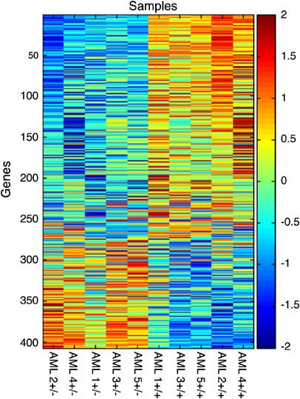
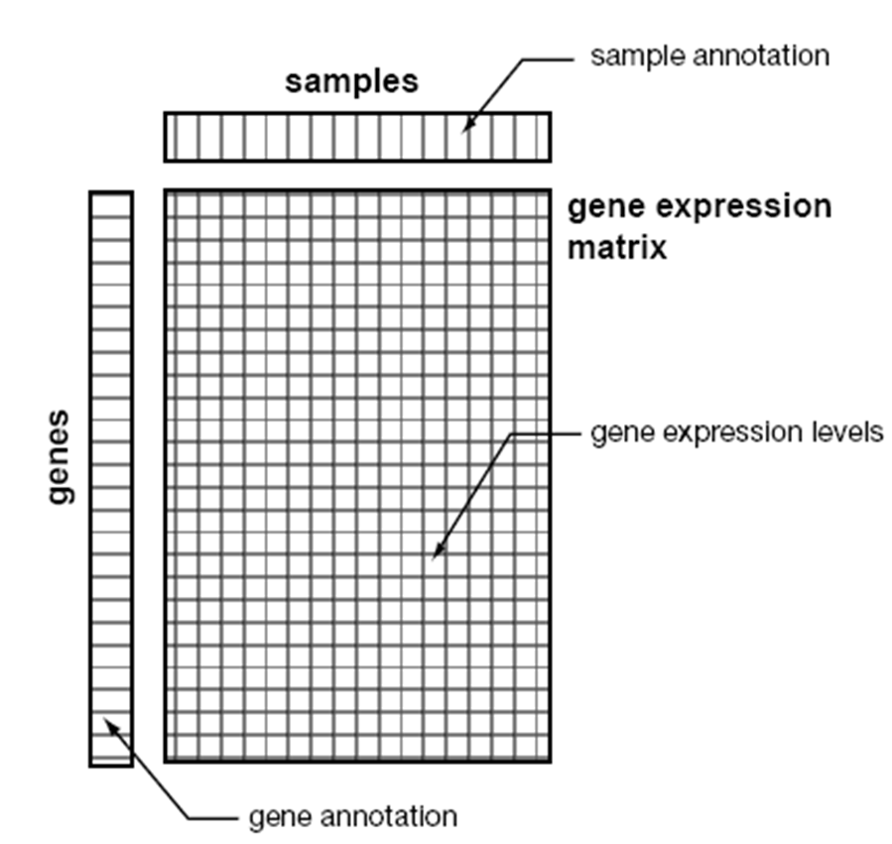
RNA quantification result
Expression profiles
source: Nature Leukemia 2006
Notes:
Na slici levo prikazana je ilustracija rezultata kvantifikacije RNK. Kao rezultat ove nalize dobija se tabela koja predstavlja profil ekspresije gena ili transkripata u vecem broju uzoraka. Imena gena ili transkripata predstavljaju imena redova dok su imena kolona oznacena imenima razlicitih uzoraka. Unutar tabele se nalaze brojevi koji oznacavaju koliko se read-ova mapiralo na odredjeni gen/transkript (ime reda) u odredjenom uzorku (ime kolone).
Na slici desno je heatmap-a na kojoj su za osam razlicitih uzoraka, zastupljenosti gena (oko 400) prikazane razlicitim bojama. Geni koji imaju manju zastupljenost u uzorku (manje read-ova se mapiralo na njih) obojeni su plavim dok su geni koji su zastupljeni u vecim kolicinama obojeni crvenim nijansama. Brojevi read-ova na heatmap-i skalirani su na vrednosti izmedju -2 i 2.

Slide 10
Quantification and DE - problems
Quantification = Counting reads?
Change in expression = Unequal counts? (not that simple ...)
Problems:
(1) Alignment ambiguity - estimation of abundance
(2) Data normalization
(3) Multiple testing
Notes:
Tipovi problema na koje nailazimo prilikom kvantifikacije RNK i analize diferencijalne ekspresije.
Kvantifikacija ili prebrajanje read-ova predstavlja mapiranje read-a na referencu i odredjivanje pripadnosti nekom genu/transkriptu. Tip problema na koji nailazimo javlja se prilikom kvantifikacije transkripata. Kod transkripta koji poticu sa istog gena (zovemo ih izoforme) u vecini slucajeva imamo situaciju da se egzoni ovih transkripata preklapaju. Recimo da izoforma 1 ima kombinaciju egzona [1,2,3], izoforma 2 [1,3,5], a izofomrma 3 [1,2,3,4,5]. Za read-ove koji se mapiraju na egzone [1,2,3,5] ne mozemo znati sa kog tacno transkripta poticu. Pricacemo kasnije kako resavamo ovaj tip problema.
Drugi tip problema javlja prilikom poredjenja ekspresija gena unutar jednog ili izmedju uzoraka. U oba slucaja kada poredimo ekspresiju gena moramo uzeti u obzir (uraditi normalizaciju za) duzinu gena, jer verovatnoca da je read potekao sa nekog gena direktno zavisi od duzine gena. U slucaju kada poredimo ekspresiju gena izmedju uzoraka moramo uzeti u obzir ukupan br. read-ova u uzorku koji se naziva velicina biblioteke. Da bismo uspesno poredili uzorke prilikom diferencijalne ekspresije pored normalizacije za duzinu gena moramo uraditi i normalizaciju za valicinu biblioteke.
Treci tip problema javlja se prilikom poredjenja ekspresije velikog broja gena izmedju dva stanja. Za svako stanje imamo odredjeni broj uzoraka tj. bioloskih replikata. Broj read-ova koji se mapirao na jedan gen u odredjenom broju uzoraka koji pripadaju jednom stanju (recimo da imamo deset uzoraka za bolesne osobe) moze se modelovati nekom distribucijom. Da bismo utvrdili razlike izmedju dva stanje (zdrave vs bolesne osobe) koristimo neki statisticki test (recimo Wald-ov test) koji nam govori da li se broj red-ova koji se mapirao na jedan gen statisticki znacajno razlikuje izmedju dva stanja. Problem je prisutan zato sto se ovo testiranje radi za sve gene koji su detektovani u oba stanja (nekoliko desetina hiljada gena) i u tom slucaju postoji verovatnoca (recimo da je ona 5%) da slucajno dobijemo znacajan (lazno pozitivan) rezultat. Tako da prilikom visestrukog testiranja dobijamo veliki broj lazno pozitivnih rezultata, pricacemo na koji nacin se oni mogu korigovati.

Slide 11
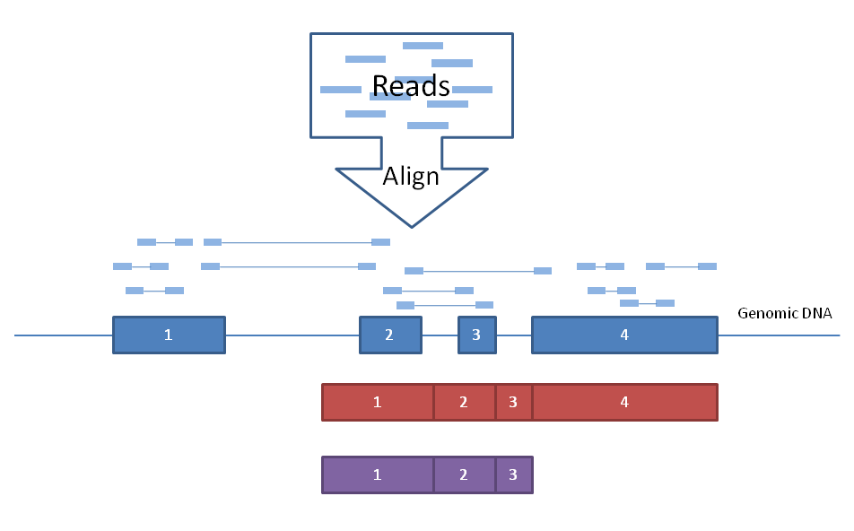
(1) RNA-seq: abundance estimation
Problem statement:
How to resolve alignment ambiguity?
Source: http://dx.doi.org/10.13070/mm.en.3.203
Notes:
Prvi tip problema javlja se prilikom kvantifikacije transkripata. Kod transkripta koji poticu sa istog gena (zovemo ih izoforme) u vecini slucajeva imamo situaciju da se egzoni ovih transkripata preklapaju. Recimo da izoforma 1 ima kombinaciju egzona [1,2,3,4], aizoforma 2 [1,2,3]. Za read-ove koji se mapiraju na egzone [1,2,3] ne mozemo znati sa kog tacno transkripta poticu.

Slide 12
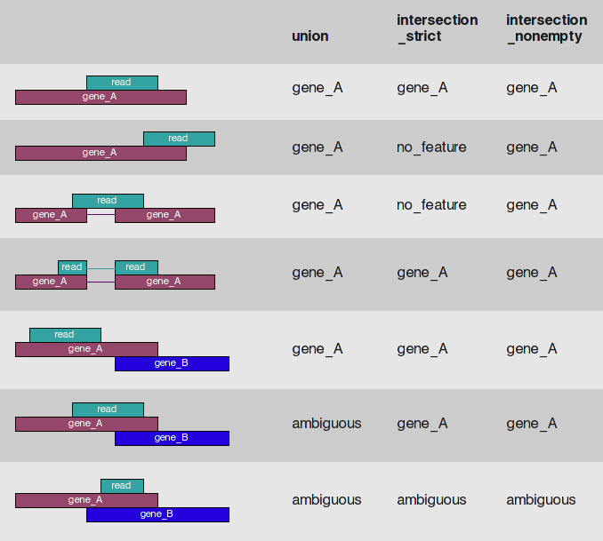
(1) RNA-seq: abundance estimation
Raw counting
vs.
probabilistic estimation
HTSeq counting model
Notes:
Postoje dva nacina na koji resavamo problem sa kvantifikacijom, jedan se zove cisto prebrajanje dok je drugi probabilisticka estimacija. Na slici je prikazana implementacija cistog prebrajanja read-ova koja je prisutna u bioinformatickom alatu HTSeq. HTSeq zapravo nema resenje za read-ove koji se mogu mapirati na vise od jednog egzona tako da se ne moze korisiti za kvantifikaciju transkripata. Kada se koristi za kvantifikaciju ekspresije gena moze raditi u jednom od tri moda koji uglavnom uzimaju u obzir one read-ove koji se nedvosmisleno mapiraju na egzone jednog gena. Kada se se desi situacija koja je prikazana u poslednjem redu na slici, HTSeq nece uzimati u obzir takve read-ove. Ovo moze imati za posledicu odbacivanje velikog broja read-ova, ali rezultati se mogu smatrati validnim za poredjenje izmedju uzoraka zato sto se ovo odbacivanje read-ova desava prilikom analize svakog od uzoraka.

Slide 13
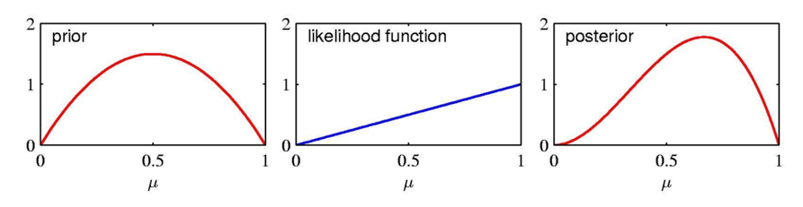
(1) RNA-seq: abundance estimation
Probabilistic models:
MLE - analytical solution rarely possible
Bayesian: prior model + likelihood (given data) -> posterior model
Expectation-Maximization algorithm (numerically)
Notes:
Drugi nacin je koriscenjem probalistickih modela da opisemo proces koji za rezultat ima podatke (br. read-ova) koje posmatramo. Svaki model sastoji se od seta parametara kojima se model moze opsisati. Maximum likelihood estimation (MLE) je metod pomocu kojeg mozemo odrediti vrednosti parametara nekog modela ako su nam poznati podaci. Vrednosti parametara nekog modela su parametri na osnovu kojih imamo najvecu sansu da dobijemo podatke koje smo zapravo uocili tj. znamo ih unapred, u nasem slucaju to je br. read-ova koji se mapirao na gen ili transkript. Vrednosti parametara modela se nazivaju maximum likelihood estimates (MLE) i njih mozemo dobiti analitickim resavanjem ovog problema. Ono je retko kad moguce zato sto podrazumera proizvod (uglavnom se prebacuje u log pa bude zbir) verovatnoca svih read-ova poteklih sa nekog jedinicnog prostora (gen/transkript). Cesce se koristi numericki pristup tj. expectation maximization (EM) algoritam kao iterativni metod kojim se mogu izracunati MLE ili maximum a posteriori (MAP) estimates sto bi opet bile vrednosti parametara nekog statistickog modela. Kada imamo vrednosti parametara modela kojim opisujemo proces, u nasem slucaju mapiranja read-ova na transkripte istog gena, dobijamo relativnu zastupljestupljenost svakog transkripta i taj broj posle prebacujemo u br. read-ova koji je potekao sa odredjenog transkripta.

Slide 14
(1) RNA-seq: abundance estimation
Statistical background (1/2)
We have: aligned reads We estimate: relative abundance
It’s like counting successes (read aligned to transcript) among lots of trials with multiple possible outcomes - multinomial distribution
Notes:
Za modeliranje mapriranja read-ova na transkripte istog gena uglavnom se koristi multinomijalna distribucija. U pitanju je distribucija verovatnoca da je read potekao sa jednog od transkripata gde je br. transkripata jednog gena uglanom >= 2 (podsetiti se alternativnog splajsovanja).

Slide 15
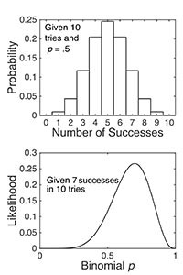
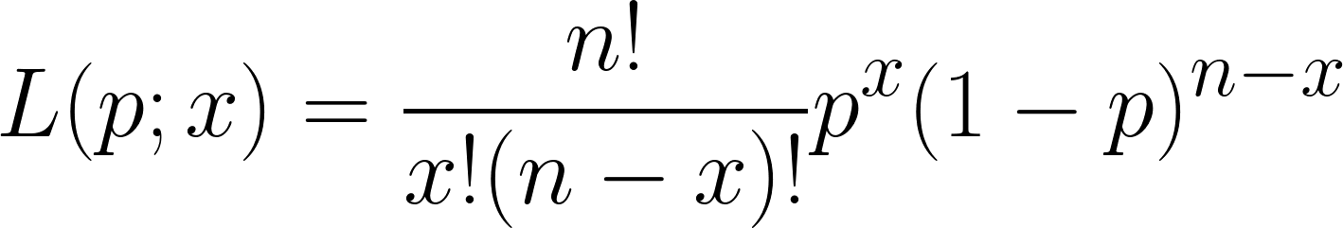
(1) RNA-seq: abundance estimation
Statistical background (2/2)
Likelihood vs. probability
If probability is a function of data given some params, then
likelihood is function of those params given the data
We have: data (aligned reads) We estimate: params (relative abundance)
Maximum Likelihood Estimation (MLE)
Notes:
Ako bi verovatnoca bila funkcija podataka spram parametara kojima se opisuje neki model onda bi likelihood bi bila funkcija tih parametara spram podaka koje imamo (u nasem slucaju br. rad-ova). Gornja slika prikazuje distribuciju verovatnoca za jedan Bernulijev proces (max dva ishoda) kao sto je na primer bacanje novcica. Na slici vidimo binomnu raspodelu koja predstavlja distribucije verovatnoca dogadjaja od interesa (recimo dobijanja pisma) iz ukupno 10 pokusaja. Ako bismo imali samo informaciju o podacima, a to je da smo iz 10 pokusaja dobili 7 pisama, na osnovu toga zelimo da izracunamo parametre kojima se najbolje moze opisati distribucija verovatnoca. To radimo tako sto racunamo maksimum likelihood, na donjoj slici moze se videti raspodela likelihooda ako uzmemo u obzir podatke koje su nam poznati (br. read-ova). Vidimo da je ta vrednost jednaka 0.25.

Slide 16
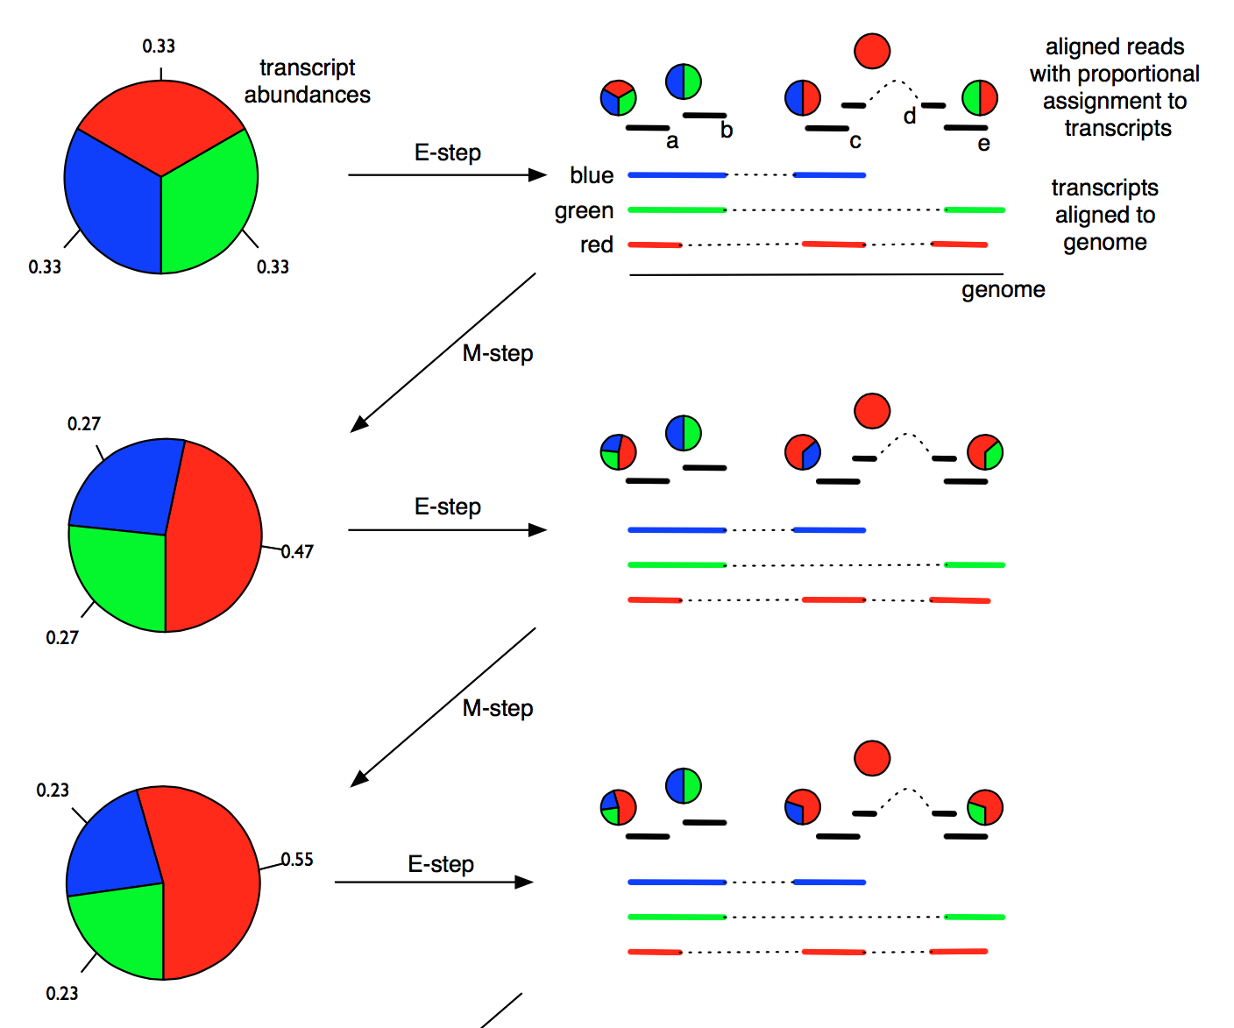
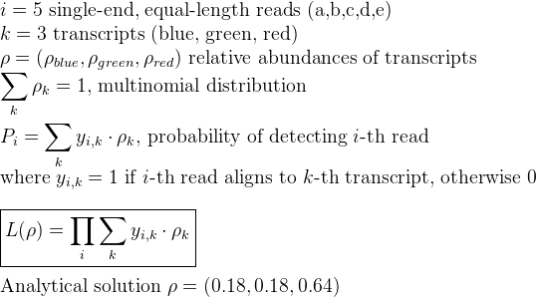
(1) RNA-seq: abundance estimation
MLE example
Adapted from: Lior Pachter 2011, arxiv: 1104.3889v2
Notes:
Problem koji resavamo je procena zastupljenosti razlicitih izoformi, na osnovu podataka koje imamo a to su read-ovi koji se mapiraju na neki jedinicni region (recimo gen).
Na slici desno imamo 5 read-ova [a,b,c,d,e] koji se mapiraju na 3 razlicite izoforme istog gena [blue, green , red]. Pretpostavka je da su svi read-ovi iste duzine i da su sve izoforme iste duzine. Cilj nam je da odredimo relativnu zastupljenost izoformi na osnovu podataka sa kojima raspolazemo u ovom primeru. Suma zastupljenosti svih transkripata jednaka je 1 (ρblue + ρgreen + ρred = 1). Za modelovanje koristimo multinomijalnu distribucije zato sto se jedan read moze mapirati na >2 izoforme. Verovatnoca detekcije svakog read-a (Pi) jednaka je sumi proizvoda matrice Yi,k gde ova matrica ima vrednost 1 ukoliko se read i mapira na izoformu k u suprotnom ima vrednost 0, i relativne zastupljenosti izoforme k. Za sve read-ove u nasem primeru [a,b,c,d,e] moze se napisati proizvod sume verovatnoca Pi gde kao rezultat dobijamo likelihood funkciju. Na osnovu rezultata likelihood funkcije dobijamo vrednosti za relativne zastupljenosti izoformi ρblue ρgreen ρred.
Ovo pretstavlja analiticko resavanje likelihooda f-je koje cesto nije moguce pa cemo na sledecem primeru da pokazemo numericki nacin resavanja istog problema.

Slide 17
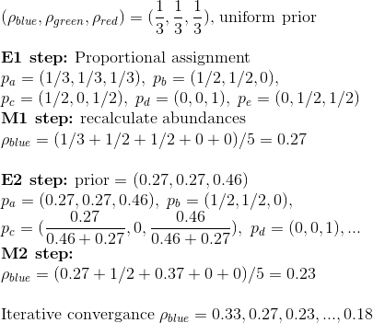
(1) RNA-seq: abundance estimation
EM example
Notes:
Ako pretpostavimo da su sve izoforme jednako zastupljene, tj ρblue = ρgreen = ρred = ⅓. Prvi korak u numerickom resavanju problema kvantifikacije bio bi proporcionalno dodeljivanje read-ova spram prior modela gde ρblue = ρgreen = ρred. Tako da u E1 koraku za read a koji se mapira na sve tri izoforme verovatnoca da potice sa svake od njih jednaka je ⅓ (pa = [⅓,⅓,⅓]). Sto se tice read-a b koji se mapira na blue i green izoformu, verovatnoca da potice sa svakog od njih jednaka je ½ (pb = [½ ,½,0]). Proporcionalno dodeljivanje u E1 koraku uradimo za sve read-ove. U koraku M1 racunamo posterior distribuciju sada izoformi koja je jednaka aritmetickoj sredini verovatnoca iz prvog koraka. To znaci da je posterior verovatnoca za izoformu ρblue = (⅓+½+½+0+0)/5 = 0.27. U E2 koraku koristimo sada posterior verovatnoce iz koraka M1 i ponovo racunamo verovatnoce za pojedinacne read-ove. Na osnovu njih i koraku M2 rekalkulisemo posterior distribuciju verovatnoca za sve izoforme. Ova proces se iterativno ponavlja sve dok posterior vrednosti verovatnoca izoformi ne konvergiraju ka vrednostima koje najbolje opisuje podatke.

Slide 18
(2) RNA-seq: data normalization
Problem statement:
Can we compare expression of genes (within and between samples) if we observe reads from sampled transcripts?
Notes:
Ovo je drugi tip problema sa kojim se susrecemo prilikom RNA-seq. Da li mozemo porediti ekspresije gena unutar jednog ili izmedju razlicitih uzoraka ukoliko bismo samo posmatrali br. read-ova koji su se mapirali na gene?

Slide 19
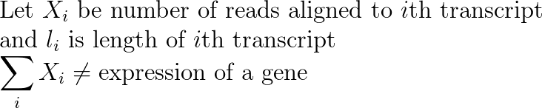
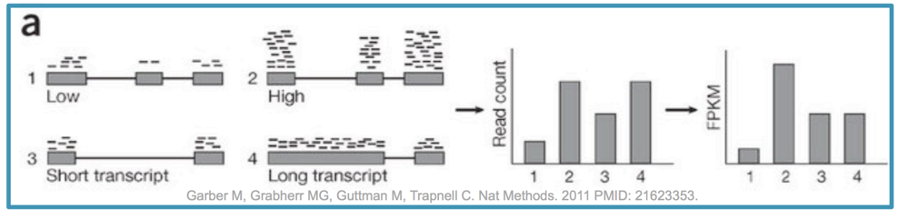
(2) RNA-seq: data normalization
Notes:
Da bismo poredili ekspresije gena u okviru istog uzorka neophodno je da se uradi normalizacija za duzinu gena. Levo na slici su prikazani read-ovi koji se mapiraju na 4 razlicita transkripta. Na prvi i treci transkript se mapira mali broj read-ova dok se na drugi i cetvrti mapira veliki broj. Na levom histogramu moze se uociti ukupan br. read-ova koji se mapirao na svaki od cetiri transkripata. Medjutim da bismo poredili relativne zastupljenosti transkripata u uzorku neophodno je da pre toga uzmemo u obzir duzinu svakog od transkripata. Primeticete da se na transkript 4 mapiralo vise read-ova nego na transkript 3. Na desnom histogramu vidimo da je relativna zastupljenost transkripta 3 i 4 skoro jednaka nakon normalizacije za duzinu iako se na cetvrti transkript mapiralo vise read-ova.

Slide 20
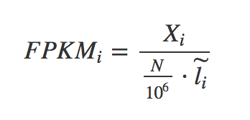
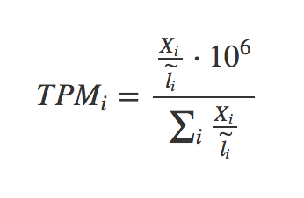


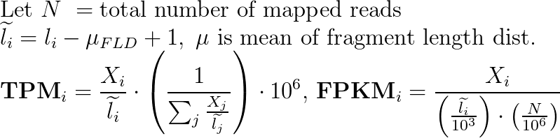

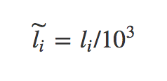
(2) RNA-seq: data normalization
Relative units (adjust for transcript length and sequencing depth):
Transcripts per million (TPM)
Fragments per kilobase of exon per million reads (FPKM)
- number of reads aligned to transcript ‘i’ - total number of reads
- read length - read length in kilobases
Notes:
Da bismo poredili ekspresije gena izmedju uzorka pored normalizacije za duzinu gena neophodno je uraditi i normalizaciju za velicinu biblioteke tj. za ukupan br. read-ova u uzorku. Da bismo predstavili korigovane vrednosti br. read-ova koji se mapiraju na neki gen koristimo relativne jedinice Transcripts per million (TPM) i Fragments per kilobase of exon per million reads (FPKM).
FPKM - dobijamo kada broj read-ova koji se mapira na transktip ‘i’ podelimo sa proizvodom ukupnog broja read-ova i duzine tog read-a
TPM - dobijamo kada broj read-ova koji se mapira na transktip ‘i’ podelimo sa duzinom tog read-a, a zatim dobijeni broj podelimo sa ukupnim brojem read-ova, sto je u fromuli desno predstavljeno kao suma kolicnika read-ova koji se mapiraju na sve transkripte i duzine tih transkripata.

Slide 21
Transcriptomics
Differential expression

Slide 22
(3) RNA-seq: multiple testing
Problem statement:
From thousands of genes, how do we know which ones are really differentially expressed and not observed changed by coincidence?
Notes:
Treci tip problema sa kojim se susrecemo prilikom RNA-seq. Kada poredimo veliki broj gena izmedju dva stanja, kako razlikujemo gene koji su zaista diferencijalno eksprimirani od onih koji nisu?

Slide 23
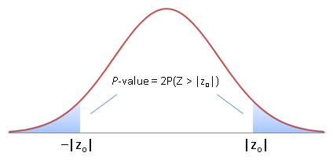
(3) RNA-seq: multiple testing
Measure of statistical significance
Null hypothesis: there is no significant difference between specified populations, any observed difference being due to sampling or experimental error.
The p-value is defined as the probability of obtaining a result equal to or "more extreme" than what was actually observed, when the null hypothesis is true.
The alternative hypothesis is considered true if the statistic observed would be an unlikely realization of the null hypothesis according to the p-value.
Notes:
Mera statisticke znacajnosti.
Kada posmatramo razlike u ekspresiji jednog gena izmedju dva stanja, nulta hipoteza kaze da ne postoji statisticki znacajna razlika i da ukoliko postoji prisutna je kao posledica neke greske.
Kada posmatramo razlike u ekspresiji jednog gena izmedju dva stanja, alternativna hipoteza kaze da postoji statisticki znacajna razlika (suprostavljena je nultoj hipotezi) na osnovu dobijiene p-vrednosti.
p-vrednost se dobija kao rezultat statistickog testa gde se porede distribucije read-ova za jedan gen izmedju dva stanja. Definise se kao verovatnoca dobijanja rezultata koji je jednako ili manje verovatan od onog koji je zapravo dobijen.

Slide 24
(3) RNA-seq: multiple testing
In genomic studies you don't usually fit just one regression model or calculate just one p-value. You calculate many p-values.
human_hg19_genes_2015.gtf has about 26,000 genes and 54,000 transcripts.
Suppose 1200 out of 20,000 genes are found significant at 0.05 level.
No correction: you should expect 0.05 * 20,000 = 1000 false positives
Solution: Multiple testing correction
Notes:
Prilikom RNA-seq analize problem nastaje kada testiramo za vise od jednog gena gde racunamo p-vrednost za svako poredjenje. GTF anotacioni fajl za ljudski genom sadrzi oko 26.000 gena i 54.000 transkripata (toliko puta bismo morali da testiramo). Pod pretpostavkom da smo odabrali p-vrednost 0.05 koju smatramo statisticki znacajnom, verovatnoca dobijanja statisticki znacajnog rezultata kao posledica greske (slucajnosti) jednaka je 0.05. To znaci da ako za 1200/20000 gena dobijemo statisticki znacajn rezultat, postoji mogucnost da smo za 0.05 * 20,000 = 1000 gena dobili lazno pozitivan rezultat. Iz tog razloga neophodno je da se uradi korekcija za visestruka testiranja.

Slide 25
(3) RNA-seq: multiple testing
Multiple testing correction procedures:
Bonferoni correction
controls FWER
significance level α is divided by the number of tests
BH (Benjamini-Hochberg) procedure
controls FDR
q-values that control FDR are calculated for each test
Notes:
Ovde cemo spomenuti dva nacina pomocu kojih se moze korigovati p-vrednost prilikom visestrukog testiranja.
Bonferoni korekcija: sluzi za korekciju Family-wise error rate (FWER), odnosno lazno pozitivnih rezultata za p-vrednosti koje su <= 0.05. Ova korekcija je veoma jednostavna i primenjuje se tako sto se p-vrednost (α) dobijena za jedno poredjenje (jedan gen) podeli sa ukupnim brojem testova (gena).
BH (Benjamini-Hochberg) korekcija: sluzi za korekciju false discovery rate (FDR). Pogledati: https://www.youtube.com/watch?v=K8LQSvtjcEo

Slide 26
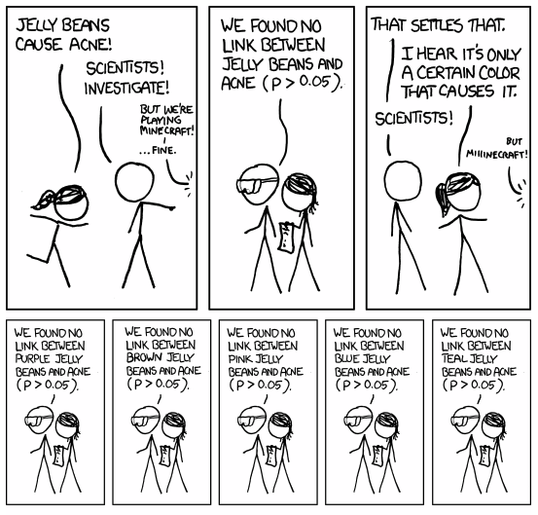
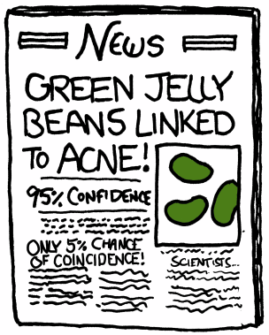
...14 tests later:

Slide 27
Questions?

Slide 28
Zadatak
ucitati counts.csv fajl uz pomoc read_csv metode dostupne u okviru biblioteke pandas.
normalizovati prebrojane read-ove koristeci motodu FPKM
podeliti vrednosti broja read-ova sa desetim delom od ukupnog broja read-ova u uzorku (normalizacija za velicinu biblioteke).
dobijene vrednosti broja read-ova podeliti sa duzinom transkripata u kb (normalizacija za duzinu transkripta).
normalizovati prebrojane read-ove koristeci motodu TPM
podeliti vrednosti broja read-ova sa duzinom transkripata u kb (normalizacija za velicinu biblioteke).
dobijene vrednosti broja read-ova podeliti sa desetim delom od ukupnog broja read-ova u uzorku prethodno normalizovanih za velicinu biblioteke (normalizacija za duzinu transkripta).
Uociti razliku izmedju FPKM i TPM normalizacije

